Slide 1

Celibát a sexuální zdrženlivost v náboženstvích světa
Masarykova univerzita
Přírodovědecká fakulta
Ústav antropologie
Mgr. Bc. Věra Bártová
Brno 15.10.2015

Slide 2
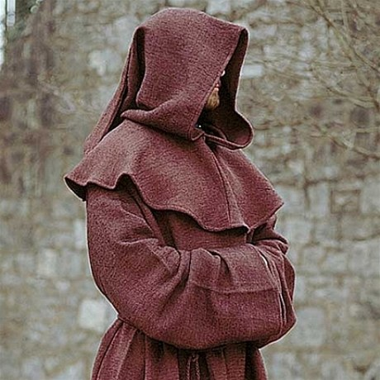
Celibát x Sexuální zdrženlivost
Jak definovat celibát?
Jak definovat sexuální zdrženlivost?
V jaké souvislosti se s nimi setkáme?
Kde se s nimi setkáme?

Slide 3
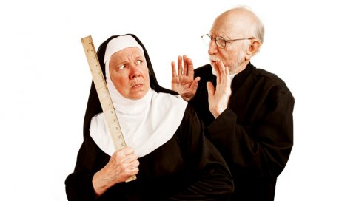
Celibát
Sexuální zdrženlivost
Způsob života, při kterém se člověk dlouhodobě (často po celý život) a dobrovolně zdržuje pohlavního styku, masturbace či jakékoli sexuální aktivity
Nemožnost uzavření manželství, život bez partnera
Nejčastěji souvisí s náboženstvím, ale setkáme se s ním i jinde
Způsob života při kterém se člověk po určitou dobu (ohraničený časový úsek) zdržuje pohlavního styku, masturbace či jiné sexuální aktivity

Slide 4
Náboženství
= vztah člověka k něčemu, co ho přesahuje, na čem je závislý a také souhrn projevů této závislosti
Pokud je předmět náboženství chápán osobně – teistické, pokud neosobně - neteistické náboženství.
Pokud je uctíváno více bohů – polyteismus, uctíván jen jeden – monoteismus
Víra v duchy a uctívání předků, mrtví se stávají bohy – euhemerismus (Herbert Spencer)
Edward Burnet Tylor zdůrazňoval význam duše – animismus, také navrhl tři stádia evoluce náboženství: Animismus-polyteismus-monoteismus

Slide 5






Vybraná náboženství a jejich přístup k celibátu a sexuální zdrženlivosti
Římskokatolická církev
Řeckokatolická církev
Pravoslaví
Protestantismus
Judaismus
Islám
Buddhismus
Hinduismus

Slide 6
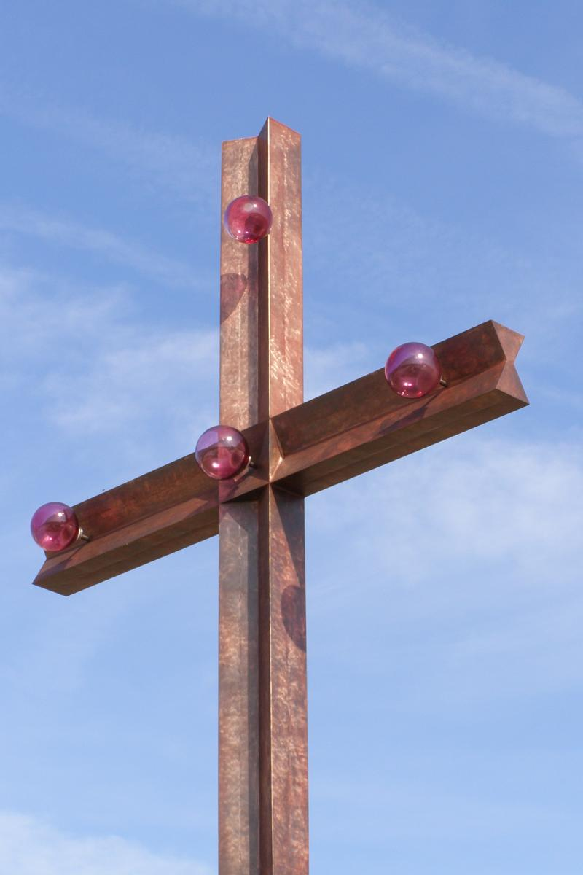
Křesťanství
z latiny: christianus, „křesťanský“, název odvozen od postavy Ježíše Krista
rozvoj po jeho smrti – ukřižování a zmrtvýchvstání, šíření díky Pavlovi z Tarzu
Křesťané zpočátku bráni jako židovská sekta
Křesťanství vzniklo během 1.–2. století n. l. v oblasti Syropalestiny, v Malé Asii
Bible – Starý Zákon, Nový Zákon – evangelia, Skutky apoštolů

Slide 7
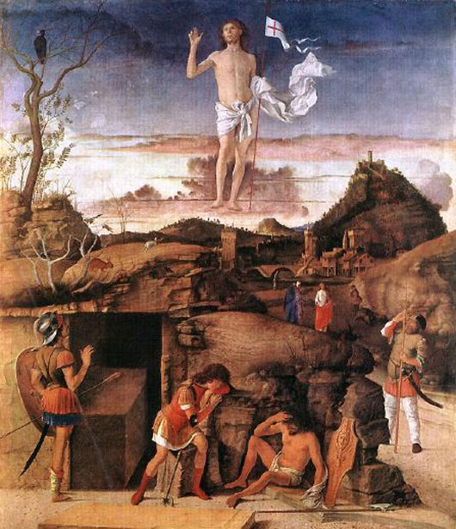
Římskokatolická církev
Počátek spojen s postavou Ježíše Krista (Mt 19, 12) „Někteří nežijí v manželství, protože jsou k tomu od narození nezpůsobilí; jiní nežijí v manželství, protože je nezpůsobilými učinili lidé; a někteří nežijí v manželství, protože se ho zřekli pro království nebeské. Kdo to může pochopit, pochop.“
Kolektivní spravování obcí
Koncem 2. století se poprvé objevuje požadavek celibátu
Od 3. století smí bohoslužbu vykonávat pouze vysvěcení nositelé kněžského úřadu

Slide 8
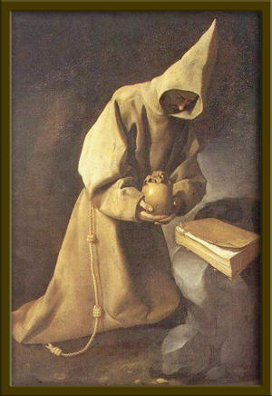
Velký rozvoj asketismu ve 4. století (eremité, koinobité)
Koncil v Elvíře (asi 306-314) - 33. kánon, zákaz styku s manželkami
Nicejský koncil (325) - odsouzena úmyslná kastrace
Jan Zlatoústý, „O kněžství“ (386) – úkol zachování lidstva splněný
Svatý Jeroným - svatba kapitulací před tělem)
Svatý Augustýn – dlouho žil s milenkou a měl syna, poté obrat byl a přesvědčení o strádání lidské sexuality v důsledku lidského pádu

Slide 9
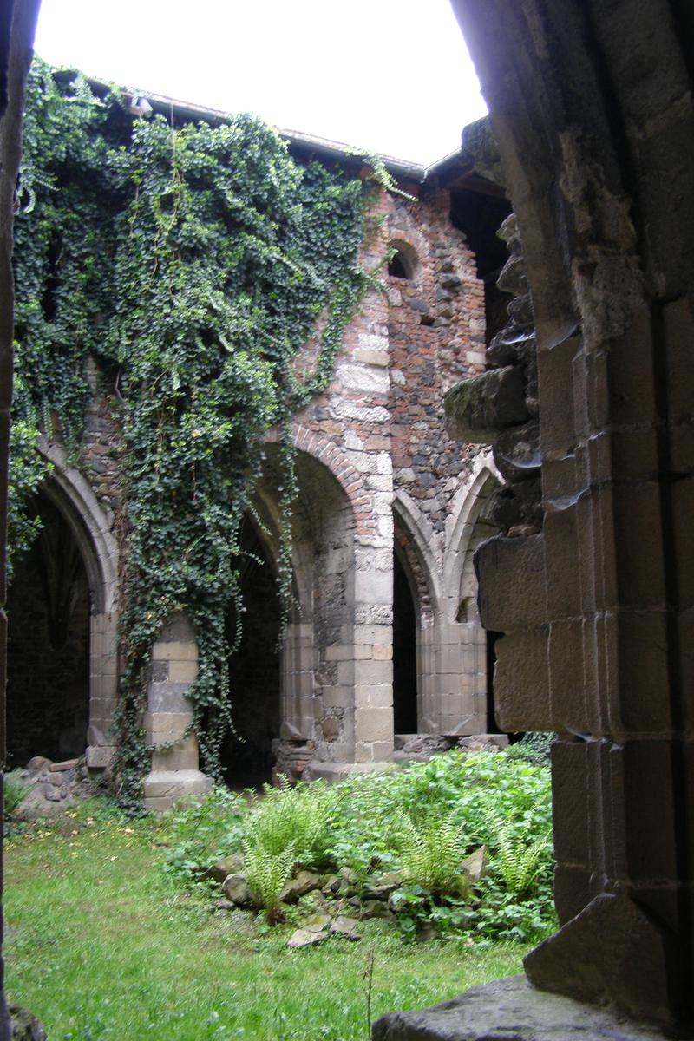
V 6. století dochází v Evropě k výraznému rozvoji klášterů
Synoda v Agde (506) – požadavek zdrženlivosti a oddělených ložnic, synoda v Geroně (517) – přidělení dohlížejících osob, 30 let exkomunikace
Synoda v Toledu (653) – nezdrženlivý klerikové odsouzeni k doživotnímu pobytu v klášteře
Konstantinopolská synoda (691) zákaz vstupu do lázní
II. nicejský koncil (787)– vstup ženatých kněží do kláštera

Slide 10
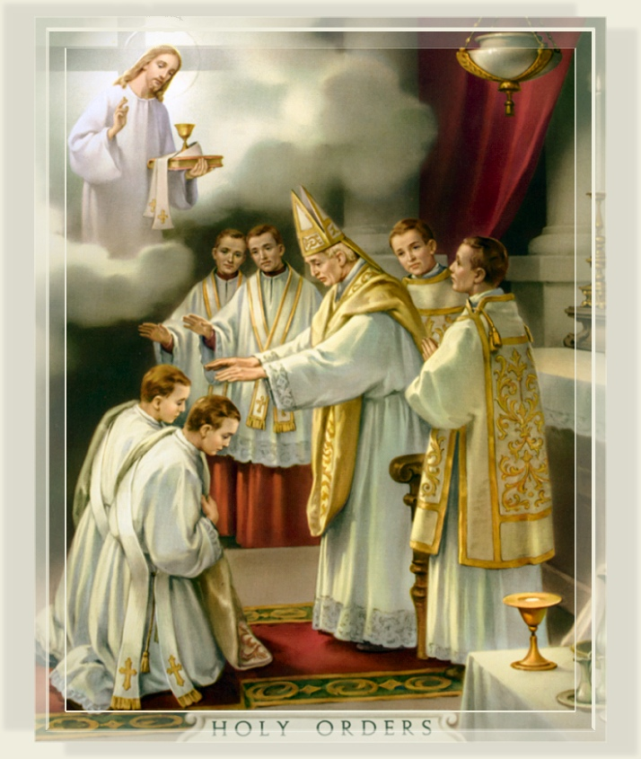
9. století – počátky útoků proti manželkám kněží
Clunyjské reformy (10.století)
Pavijská synoda (1022) – vykázání manželek kněží
Rozdělení na Západní a Východní (1054)
Období let 1049-1139
Lev IX. – zakladatel bojkotu ženatého kléru, na něj navázali Štěpán IX. a Mikuláše II. svými reformami (1059)
Gregoriánské reformy papeže Řehoře VII. (11. století)
Inocenc II. - 7. kánon II. lateránského koncilu (1139)

Slide 11
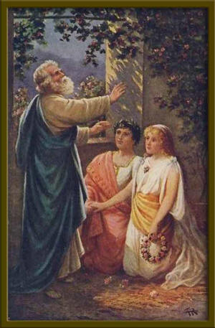
Manželka kněze
Titul presbyteria nebo saccerdotissa
Zvláštní oděv a speciální požehnání při svěcení
Pomocnice ďábla, konkubína
Kult Panny Marie
Rozvoj homosexuality

Slide 12
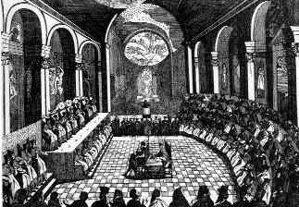
III. lateránský koncil (1179)
IV. lateránský koncil (1215)
Španělské Burgos (1243) - praxe vyplacení se
Olomoucká synoda (1342) zákaz účasti na svatbách dětí
Koncil v Basileji (1431 – 1437)
Nikolaus Tudeschi – usiloval o zrušené povinného celibátu
Innocenc VIII., Alexandr VI. – několik potomků
Období reformace
II. vatikánský koncil (1962 – 1965)

Slide 13
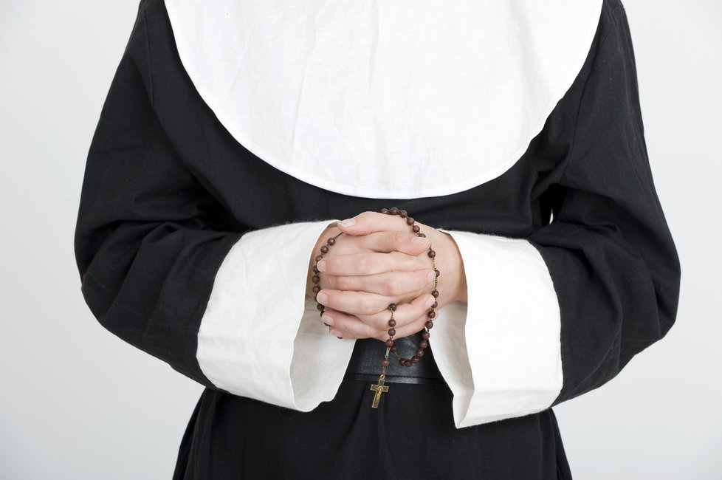
Ženy v římskokatolické církvi
Rovnocenné postavení v počáteční církvi
Změny v pohledu na ženu a její postavení
Slabé, náchylné k pokušení, potřeba chránit
Prostřednice ďábla
Ženské řády

Slide 14
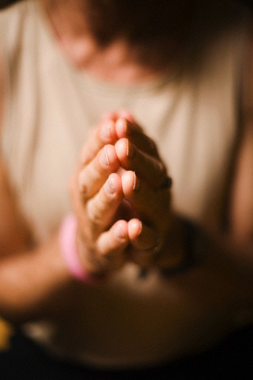
Řeckokatolická církev
Trullská synoda (692) - uzavření manželství před vysvěcením
Velké schizma (1054) – oddělení Západní a Východních církví
Bretská unie (1596) – připojení k římskokatolické církvi

Slide 15
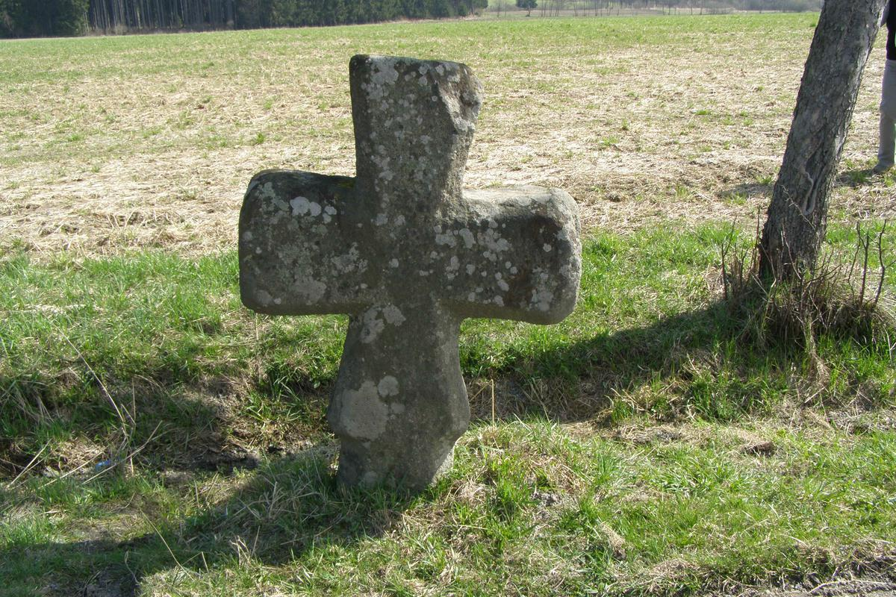
Silná mnišská tradice, z mnichů vybírán biskup
Formy mnišského života – poustevnictví, lávry, cenobitismus
Kláštery mužské i ženské
Kněží převážně ženatí

Slide 16
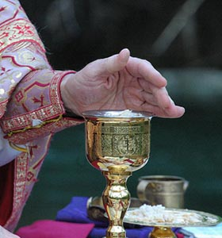
Pravoslaví
Velké schizma (1054)
15 autokefálních + 2 autonomní církve, uznávají cařihradského patriarchu
Důraz na zachování tradice církevních otců
Uznání prvních 7 ekumenických koncilů
Ženatí kněží – důležitá rodina a děti
Mnišská tradice
Bazil Veliký (330-379) – pravidla mnišské tradice
Poloostrov Athos

Slide 17
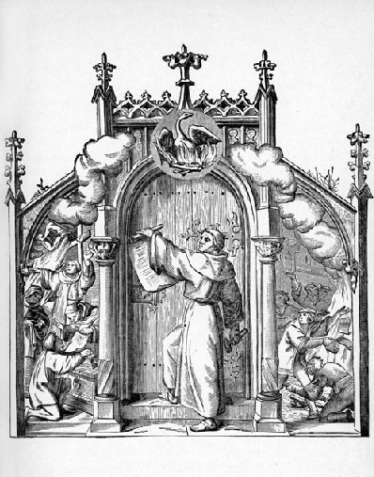
Protestantské církve
Lutherské církve, kalvínské církve a anglikánské církve
Odmítnuté mnišské tradice
Martin Luther – 95 tezí (1517)
Ulrich Zwingli, Jan Kalvín (1524), Menno Simons, Jindřich VIII. (1534; 1549)
Kazatelé i ženy, v manželství, mají rodinu
Nový trend - celibát

Slide 18
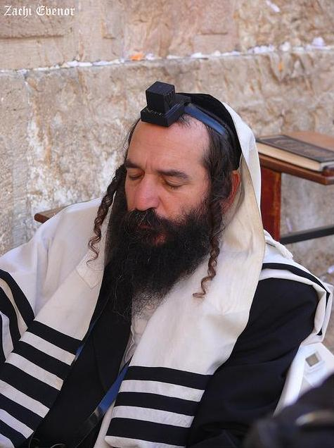
Judaismus
Vyvolení Abraháma Bohem
Počátky patrně 12. st. př. n. l
Název odvozen od vůdce nejpočetnějšího kmene – Judy
1 tis. Př. Kr. – David, Šalamoun
Stavba a zničení Jeruzalémského chrámu
Babylonské vyhnanství (597-520 př. Kr.)
Bible = Tanach - Zákon, Proroci a Spisy

Slide 19
Dělení podle oblasti: Sefardská forma (Pyrenejský pol. a oblast Středozemního moře, Aškenázi forma (střední a východní Evropa -Německo, Francie)
Podle vztahu k modernizaci: Reformní judaismus, Konzervativní judaismus a Ortodoxní judaismus
Celibát v judaismu není, některými považován až za zločin
Spekulace zda Mojžíš a Noe celibátní
Náplní a podstatou života je mít rodinu a potomky
„Ploďte a množte se a naplňte zemi“ (Gn 1,28)
Krátkodobý „celibát“, tedy sexuální zdrženlivost pouze za nějakým účelem (zplození potomka, určitá období)
Studium Tóry – Tóra jako manželka
Chasidé - zvláštní sekta, ženy jako nástroj k plození

Slide 20
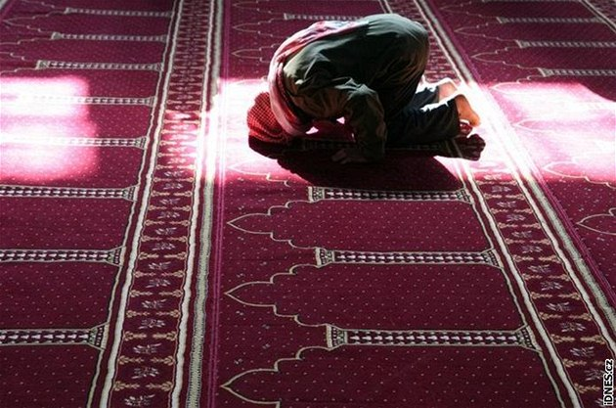
Islám
Vznik v 7. st. Na základě proroctví, která obdržel prorok Muhammad Ibn Abdulláh
Korán - soubor 114 súr
Po Muhammadově smrti rozdělení na Sunnity (90%) a Ší‘ity
Pět pilířů (arkán ad-dín): vyznání víry (šaháda), pětkrát denně modlitba (salát), placení náboženské daně(zakát), půst v měsíci ramadánu (saum) a pouť do Mekky(hadždž)

Slide 21
Celibát je odmítán jako něco nesprávného a nevhodného, mnišský život je odchýlením od správné cesty
ʻAbdulláh ibn Omar a další se chtěli zřeknout manželek a Muhammad jim k tomu řekl: „Ó vy, kdo věříte! Nezakazujte dobré věci, jež vám Alláh povolil a nepřestupujte jeho příkazy, neboť Alláh nemiluje ty, kdo překračují meze Jím stanovené. (5:87)
Krátkodobé výjimky zdrženlivosti – Ramadán; Hadždž, Umra (rituální posvěcení Ihram)
Od 8. století využívání kastrátů
Muhammad al-Ghazzali – středověké pojednání o celibátu
Súfismus – vznik krátce po Prorokově smrti, mystická tradice, ženy - Rabi'a al-'Adawiyya; hlavně v odlehlých oblastech
Hajji Bektash Vali (1271) – zakladatel skupiny Bektaši

Slide 22
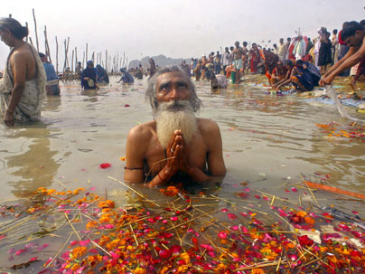
Hinduismus
Není náboženství, spíše společensko-náboženský systém
Sanátanadharma, vznik v 2. pol 1. tis př. n. l. z védského náboženství
Množství různých variací – šivaismus, višnuismus
Sansára a převtělování átman, cílem je dosažení mókši
Čtyři fáze života – brahmačarja, grhatsthja, vánaprasthja, sannjása
Celibát patří k určité části života stejně jako manželství

Slide 23
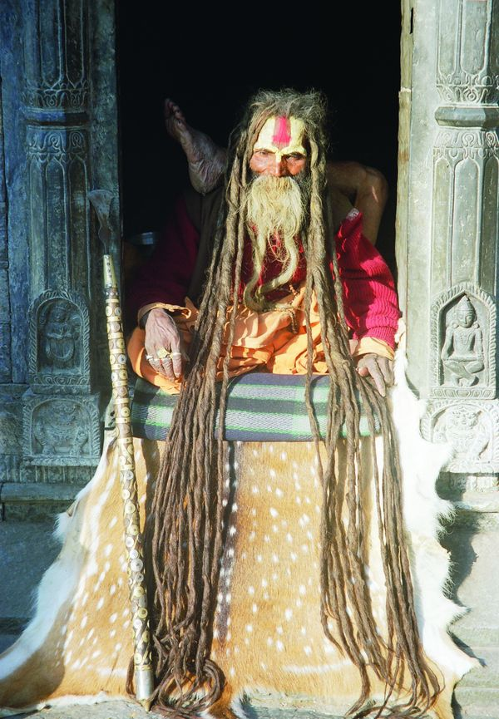
Důležitou postavou je bůh Šiva (celibátní a sexuální stránky)
V celibátu žijí hlavně muži
Fyzickou dimenzí celibátu je sperma
Sdružování do komunit či osamocený život (svámí, sádhví, sádhuové)
Řád Rámánandiů – vznik 14. st., podskupiny - tjáginové, nágové a rasikové
Důležitým prvkem je jóga

Slide 24
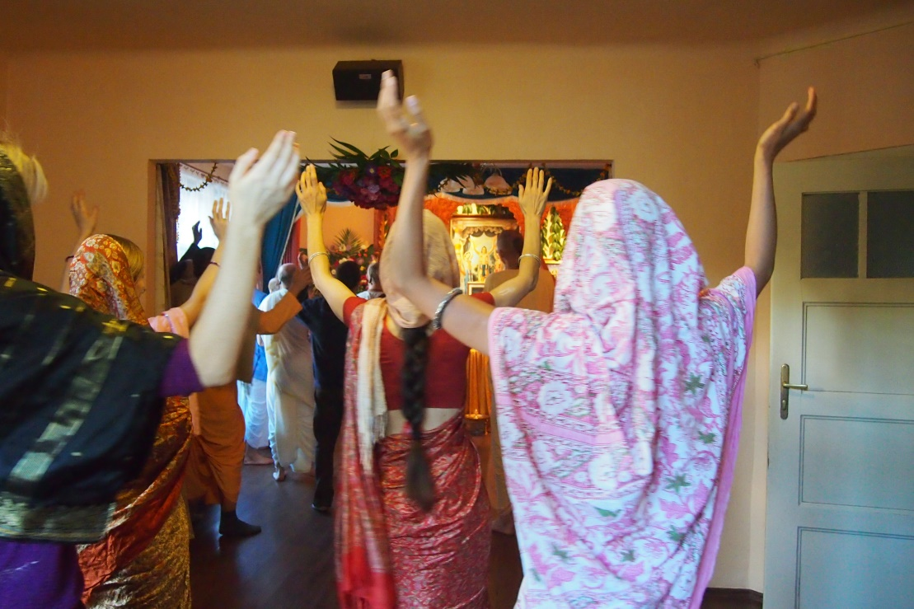
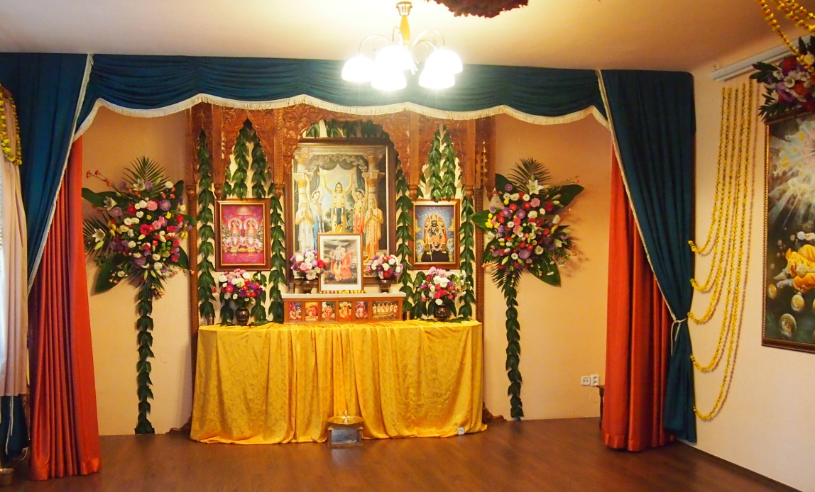
Brahmakumárí (Dcery Brahmy)
- sdružuje ženy, jejich síla je v celibátu, nikoli ve spermatu; zakladatel
Lekhradž (1937)
- zpočátku velký nárůst počtu členek, vyvolalo silný odpor mužů
- v současné době většina členů muži
Haré Kršna (ISKCON)
- zakladatel Šrí Šrímad A.Č. Bhaktivédánta Svámí Prabhupáda (1966)
- Vychází z původního védského náboženství

Slide 25
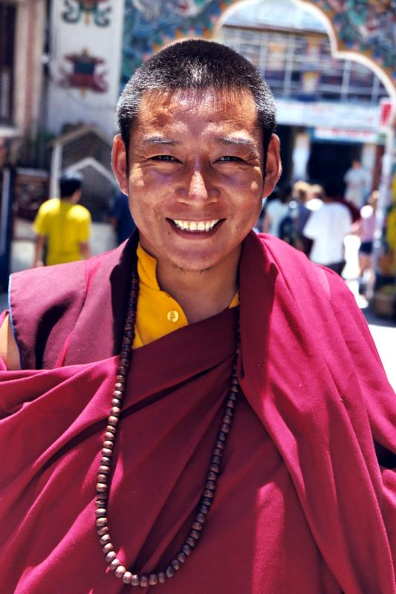
Buddhismus
Vznik v 6. st. př. n. l., spíše filosofie než náboženství
Zakladatel Siddhárta Gautama
Princip karmy určuje, v jaké podobě se zrodíme v dalším životě sansáry, cílem bytí je dosažení nirvány
Základem učení 4 vznešené pravdy, osmidílná stezka
Vznik mnoha různých škol a směrů: hínajána (théraváda), mahajána, vadžrajána, tibetský buddhismus, zenbuddhismus

Slide 26
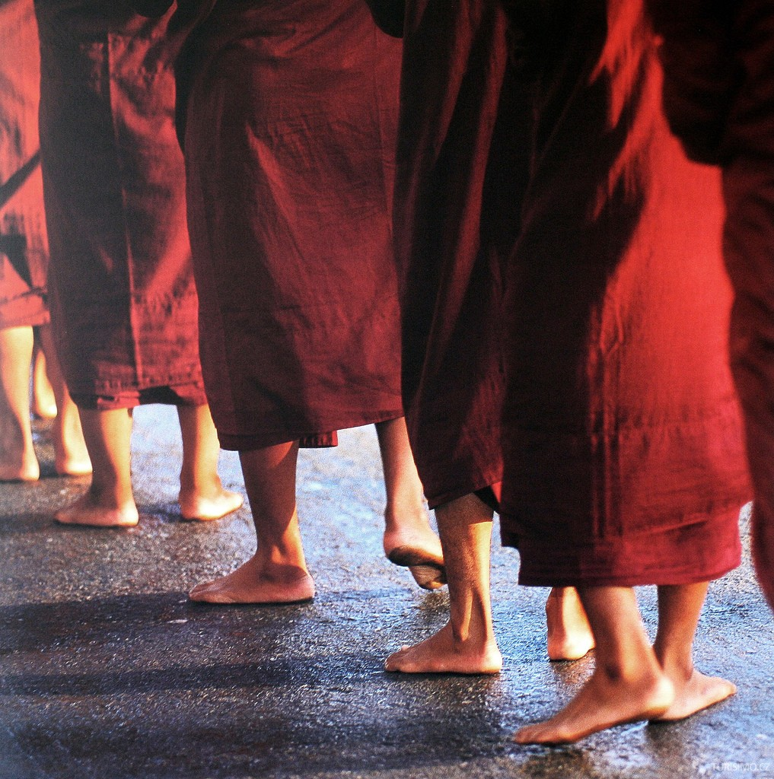
Buddhismus hínajána
též theraváda či théravádový buddhismus (Malý vůz)
původní, konzervativní forma
Texty souboru Tipitaca – 3 koše (kázně, rozprav a vyššího učení), součásti Stezka ctnosti (Dhammapada)
verš 141: „Ani asketická nahota, ani spletené vlasy, ani hladovění a spaní na zemi, ani potírání těla popelem, nic nepomůže tomu, kdo nepřekonal chtíč“

Slide 27
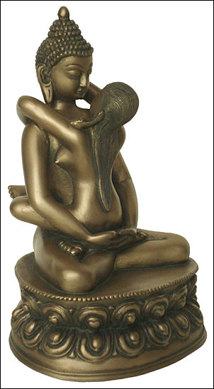
Buddhismus mahajána
Velký vůz
Oddělení od hínajány na přelomu letopočtu
Nejrozšířenější forma, nejotevřenější
Buddhismus vadžrajána
Vznik z mahajány pod vlivem tantry
Tantrický buddhismus
Magické a meditační praktiky
Nezbytné rozvíjet krom mysli i tělo, důležitá role sexuality

Slide 28
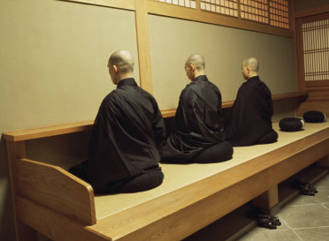
Tibetský buddhismus
Vznikl reformou z vadžrajány
Obohacen o prvky a tradice původního tibetského náboženství
Několik odlišných škol
Zenbuddhismus
Propojení mahajány a meditačních metod s prvky taoismu
Jeden ze 3 typů japonského buddhismu
Mlčenlivé sezení

Slide 29
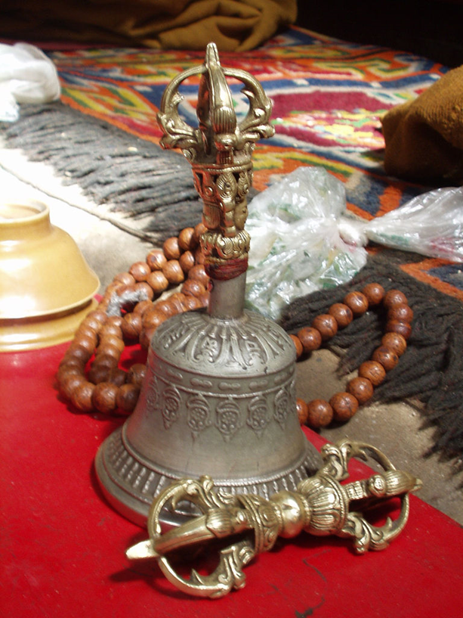
Mnišský život
Sangha – sdružování mnichů a mnišek (bhiksu a bhiksuni); jeden za 3 drahokamů buddhismu (Buddha a dharma)
Celibát pro mnichy a mnišky nejčastěji povinný
Vinaja – soubor pokynů a nařízení pro život v klášteře doplněný o typy prohřešků
Mniši a mnišky skládají sliby, v noviciátě 10, následně dalších 200, u žen 300
Nejhorší trest vyhnání z kláštera
Mnišky – zbavování se ženských rysů

Slide 30
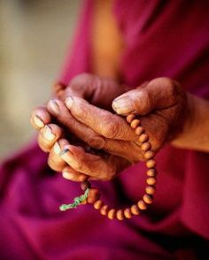
Pro mnichy bylo setkání se ženou často velmi náročné a považovali ho za „horší než zápas s tygrem, medvědem nebo ďáblem“.
V tibetském buddhismu velmi důležitý reformátor Congkhapa
Japonský buddhismus – velké množství ženatých mnichů, spíše označování za kleriky, snaha zabránit předávání funkce z otce na syna

Slide 31
Závěr
Existuje obrovské množství různých náboženství, mnohdy jsou velmi odlišná, ale přesto se najdu i věci, ve kterých jsou si velmi podobná
Určité formy celibátu či sexuální zdrženlivosti se vyskytují v každém náboženství či nábožensko-filosofickém směru, liší se však jejich význam pro náboženství, rozsah, rozšířenost,…
Dalo by se říci, že kde celibát je, tam se usiluje o jeho odstranění a naopak kde není, tam se usiluje o jeho zavedení

Slide 32
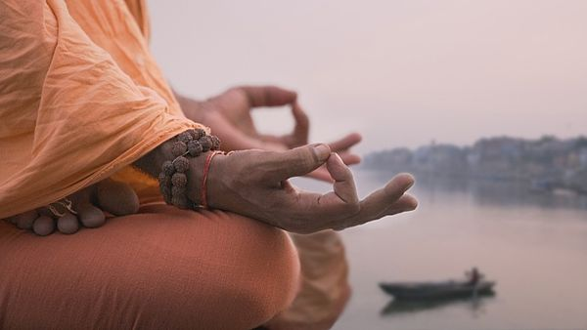
Děkuji za pozornost

